Slide 1
La UNED en Lugo

Slide 2
El 10% de los universitarios estudia en la UNED
Universidad pública presente en 3 continentes
Por su cercanía, su alta tasa de empleabilidad y su vocación social decidida a favor del desarrollo: Mayor número de estudiantes (216.579).

Slide 3
1. La mayor universidad
Más de un millón de personas han pasado por la UNED en estos 40 años para obtener una licenciatura o acceder a la universidad
Profesores (1.450), tutores (6.758) y personal de administración y servicios (2.000) garantizan un mejor servicio al estudiante

Slide 4
2. La más cercana
Proximidad
Presente en todas las autonomías (62 Centros Asociados, más de 120 aulas universitarias y 155 Aulas multimedia de última generación –AVIP- en España)
Global
Doce centros extranjeros en Europa, América y África
Moderna y Flexible
Consigue adaptarse a las necesidades de los estudiantes

Slide 5
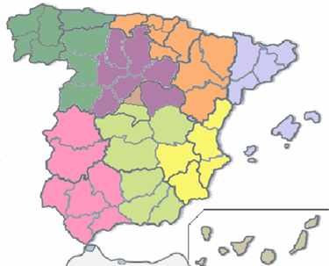
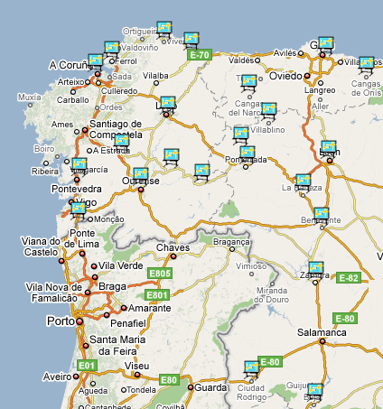
2. La más cercana
Cercanía los Campus territoriales con el objetivo de homogeneizar y optimizar los servicios que reciben nuestros alumnos
7 Centros
16 Aulas
700 profesores tutores
23.000 alumnos
34 alumnos/ tutor

Slide 6
2. La más cercana
Cercanía: El Centro Universitario de Lugo en el Campus Noroeste de la UNED
AULA DE FOZ
AULA DE VIVEIRO
Centro Universitario UNED Lugo
3 Aulas
82 profesores tutores
1.400 alumnos
AULA DE MONFORTE

Slide 7
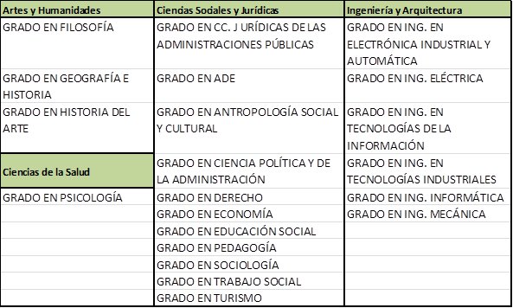
¿Qué puedo estudiar en la UNED de Lugo?
acceso a mayores de 25, 40 y 45 años
grados

Slide 8
¿Qué puedo estudiar en la UNED de Lugo?
postgrados
Másteres de EEES
Doctorado EEES
Idiomas
Inglés: A1 A2 B1 B2 C1
Alemán: A1 A2 B1
Portugués: A2 B1
Gallego A2 B1
Chino: A1
cursos de formación permanente (Sede Central)
cursos de Extensión Universitaria: Campus y C. A.
cursos COMA

Slide 9
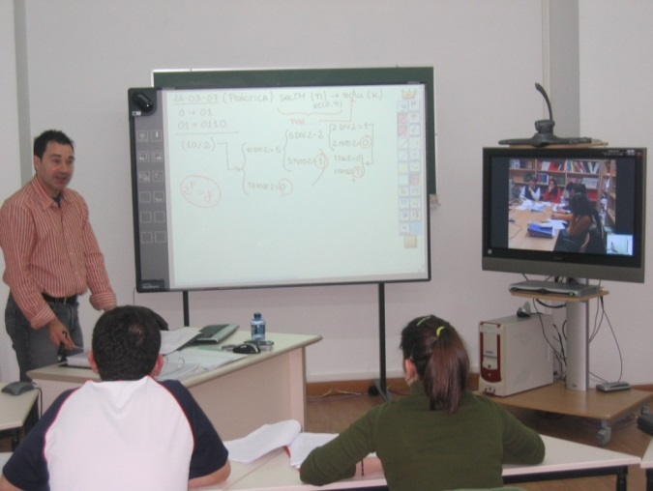
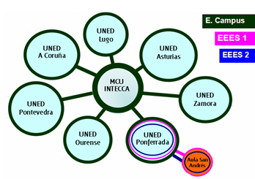
¿Cómo se estudia en la UNED?
VIDEOCONFERENCIA
Aulas AVIP dotadas con sistemas de videoconferencia y pizarra digital interactiva que mediante MCU permiten interconectar varios Centros y Aulas a la vez.
En el Nivel 1 tutores y alumnos asisten de forma presencial a los Centros Asociados para usar las Aulas AVIP instaladas
Notes:
9

Slide 10
¿Cómo se estudia en la UNED?
WEBCONFERENCIA
El alumno podrá recibir la tutoría en línea de nivel 2+ desde cualquier lugar que disponga de un ordenador con acceso a Internet (trabajo, domicilio particular…).

Slide 11
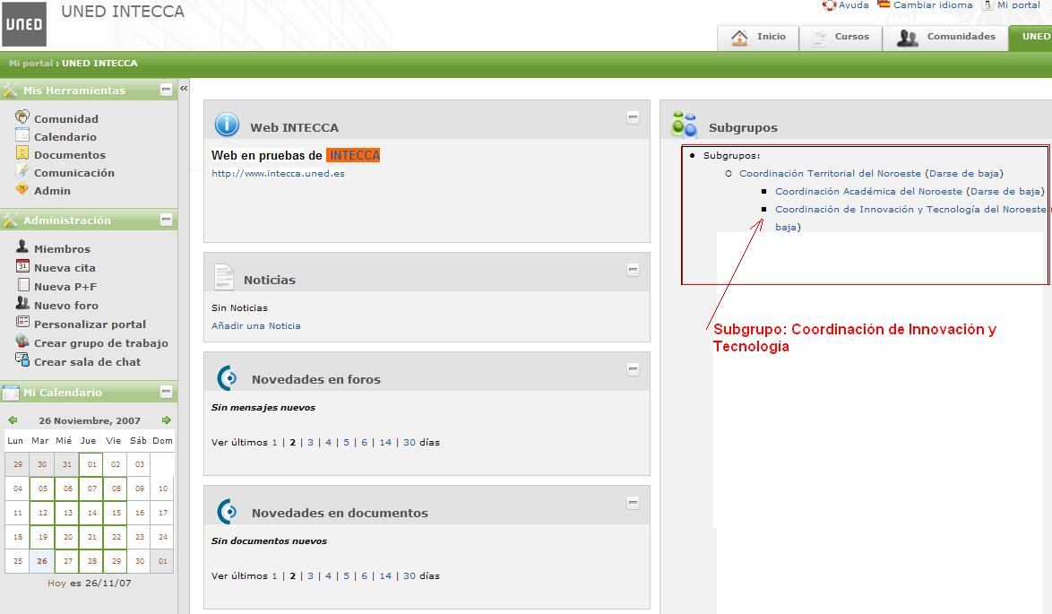
Plataforma de Trabajo colaborativo: alF
¿Cómo se estudia en la UNED?
CURSOS VIRTUALES

Slide 12
Gracias por su atención

